Slide 1
ASIGNATURA: | Taller de Lectura y Redacción I
GRADO: | Primer Semestre
BLOQUE | I. Características del lenguaje como sistema de comunicación
SABERES DECLARATIVOS | Conoce los elementos del proceso comunicativo: Emisor Mensaje Receptor Código Contexto
PROPÓSITOS | Identifica los componentes del proceso comunicativo en situaciones verbales cotidianas del ámbito escolar y familiar.

Slide 2


La Comunicación
La comunicación es el proceso mediante el cual el emisor y el receptor establecen una conexión en un momento y espacio determinados para transmitir, intercambiar o compartir ideas, información o significados que son comprensibles para ambos.

Slide 3
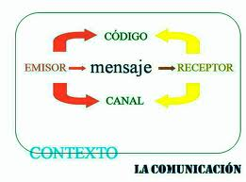
Elementos del proceso de comunicación

Slide 4



El emisor
Es aquel objeto que codifica el mensaje y lo transmite por medio de un canal o medio hasta un receptor. Un emisor puede ser tanto un aparato como un emisor humano.

Slide 5


Es el agente (persona o equipo) que recibe el mensaje, señal, código (comunicación), emitido por un emisor, transmisor o enunciante. Es el destinario que recibe la información suficiente.
El Receptor

Slide 6





El Canal
Es el medio de transmisión por el que viajan las señales portadoras de la información emisor y receptor Es frecuente referenciarlo también como canal de datos .
Los canales pueden ser personales o masivos: los canales personales son aquellos en donde la comunicación es directa. Voz a voz. Puede darse de uno a uno o de uno a varios. Los canales masivos pueden ser escrito, radial, televisivo e informático.

Slide 7


El mensaje
Es en el sentido más general, el objeto de la comunicación. Está definido como la información que el emisor envía al receptor a través de un canal de comunicación o medio de comunicación determinado (como el habla o la escritura, por ejemplo).

Slide 8

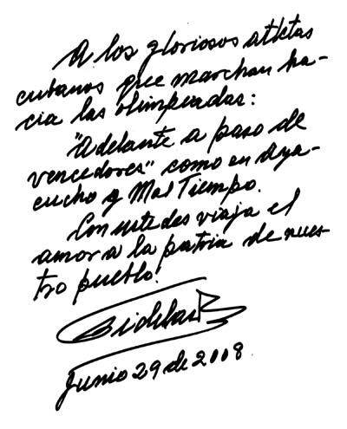
El Código
Es la forma que toma la información que se intercambia entre la Fuente (el emisor) y el Destino (el receptor) de un lazo informático.
Implica la comprensión o decodificación del paquete de información que se transfiere.
El emisor y el receptor deben utilizar el mismo código para que la comunicación sea posible. Aunque todos los otros elementos del circuito comunicativo funcionen adecuadamente, la comunicación no tendrá éxito si el emisor y el receptor no comparten el mismo código

Slide 9
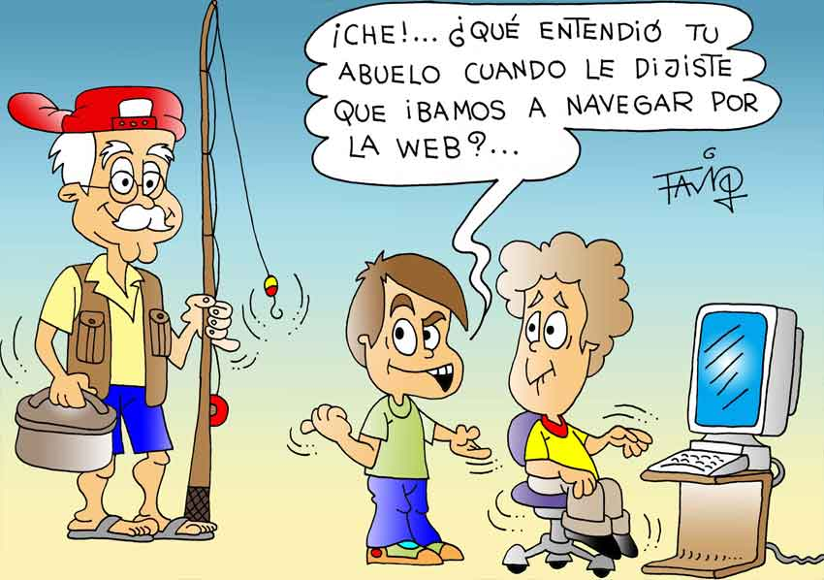

Situación o contexto
Es la situación o entorno extralingüístico en el que se desarrolla el acto comunicativo.
Es un hecho elemental y bien conocido que el significado de un mensaje depende no sólo de su estructura gramatical, sintáctica o léxica sino también y en alto grado del contexto. El contexto lingüístico es el entorno lingüístico que acompaña a una palabra, expresión o enunciado, y del cual depende en muchas ocasiones el sentido de los mensajes.

